Slide 1
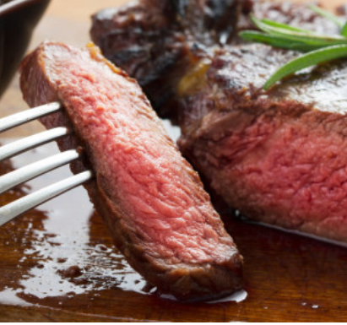
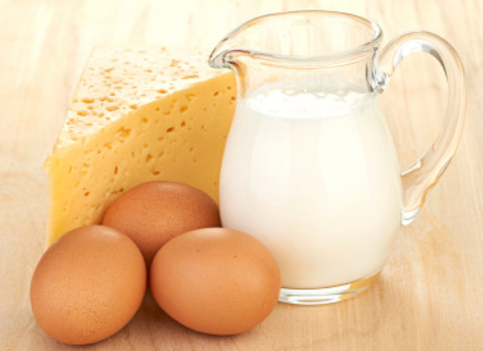
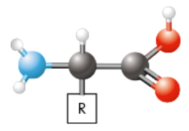
PROTEIINIT
Proteiinit eli valkuaisaineet ovat
makromolekyylejä (suuria),
jotka koostuvat aminohapoista.
Aminohapoissa on samaan hiileen liittyneenä…
Happoryhmä –COOH
Aminoryhmä -NH₂

Slide 2
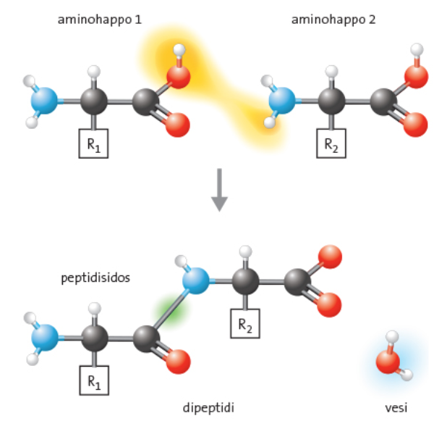
Proteiini syntyy, kun aminohapot liittyvät toisiinsa peptidisidoksilla.

Slide 3
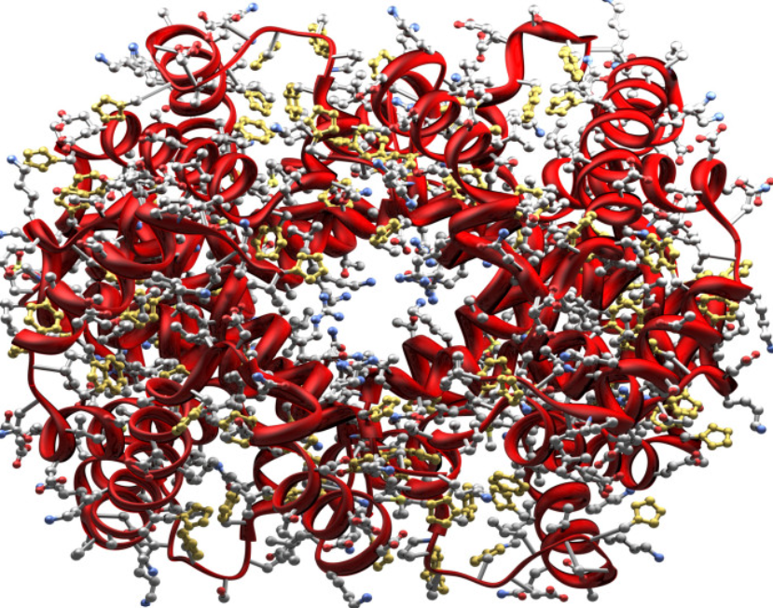
-Ihmisen tarvitsemat proteiinit (tuhansia erilaisia) koostuvat 20:stä erilaisesta aminohaposta.
-Ravinnosta saadut proteiinit
pilkkoutuvat aminohapoiksi
ruoansulatuksessa.
-Näistä elimistö rakentaa
tarvitsemiaan proteiineja.
-Osan (11) aminohapoista
elimistö voi valmistaa itse.

Slide 4
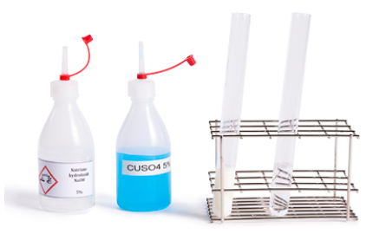
Tutki kirjan ohjeen mukaisesti sisältävätkö elintarvikkeet proteiineja.
Tee kirjan tehtävät 2 ja 6 (sivu 149)
ELINTARVIKE | SISÄLTÄÄ / EI SISÄLLÄ
LIHA
LEIPÄ
KANANMUNA
OMENA
MAITO

Slide 5
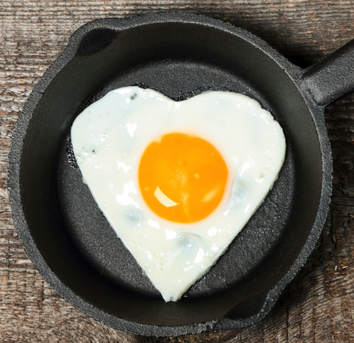
Proteiinit tuhoutuvat eli denaturoituvat helposti.
Proteiineja tuhoaa…
Kuumuus
Alkoholi
Suola
Raskasmetallit
Hapot
Entsyymit
- Miten juustoa valmistetaan?

Slide 6
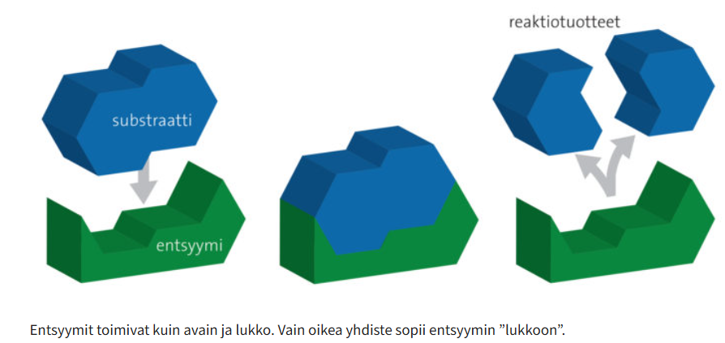
Entsyymit ovat valkuaisaineita, jotka nopeuttavat luonnossa tapahtuvia kemiallisia reaktioita.
(biologisia katalysaattoreita)

